Slide 1
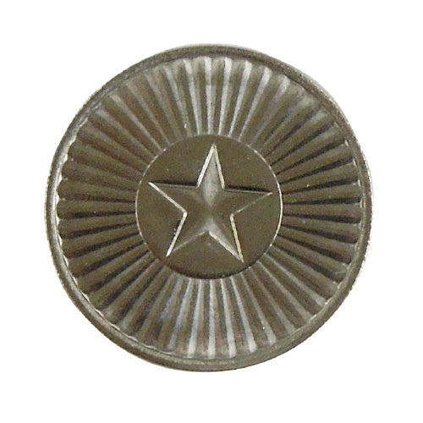
【提案書】
ガチャコップ専用コイン 100枚セット
特徴
ステンレス製のガチャコップ専用のコインです。コインを使用するガチャガチャマシンには欠かせません。みえる小窓での先渡しでイベント会場への来場を促せるので来場促進効果が高まります！
納期
納期スペース
仕様
素 材：ステンレス
サイズ：直径21mm（包装形態：ポリ袋入り）
重 量：4g
生産国：日本製
お見積
お見積りスペース

